Slide 1
Érettségi
2009
OH szemmel
Reményi Zoltán
remenyi@pataky.hu

Slide 2
Számok és jogszabályok
Pár számadat a 2009. májusi vizsgáról
Várható változások
Biztos változások

Slide 3
Számok

Slide 4
Vizsgázók száma - középszint

Slide 5
Vizsgázók száma - emelt szint

Slide 6
Szoftverválasztás 2009. május
Operációs rendszerek:
MacOS X: 2 fő (0,2 %)
UHU Linux Érettségi 2.0: 2 fő (0,2 %)
SuliX Professional 4.0: 5 fő (0,5 %)
MS Windows Vista: 31 fő (3,2 %)
MS Windows XP: 938 fő (95,9 %)

Slide 7
Szoftverválasztás 2009. május
Irodai szoftverek:
iWork ‘08: 2 fő (0,2 %)
OpenOffice.org: 13 fő (1,3 %)
MS Office 2007: 77 fő (7,9 %)
MS Office 2003: 886 fő (90,6 %)

Slide 8
Változások

Slide 9
Várható változások a szoftverlistában
Verziófrissítések
  OOo, GIMP, IrfanView, FreePascal
Programok törlése
  Turbo Pascal, Delphi 6, Visual Basic 6
Új programok
  openSUSE Érettségi 10.3 szoftvercsomag
  KompoZer
  NetBeans (JAVA)
(Ingyenes lett a SharePoint Designer 2007)

Slide 10
Biztos változások a vizsgában
Az oktatási és kulturális miniszter 22/2009. (IV. 22.) OKM rendelete
az érettségi vizsga részletes követelményeiről szóló
40/2002. (V. 24.) OM rendelet módosításáról

Slide 11
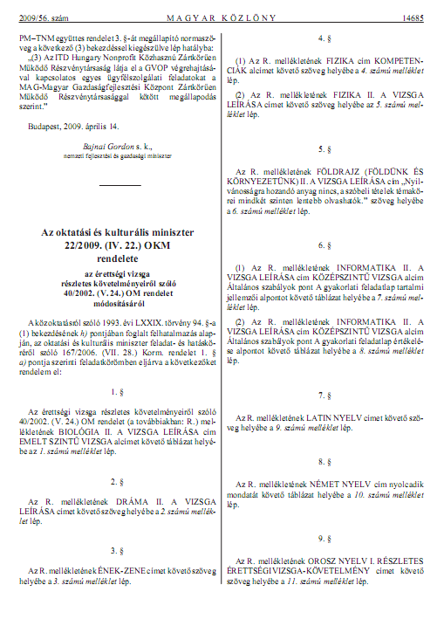
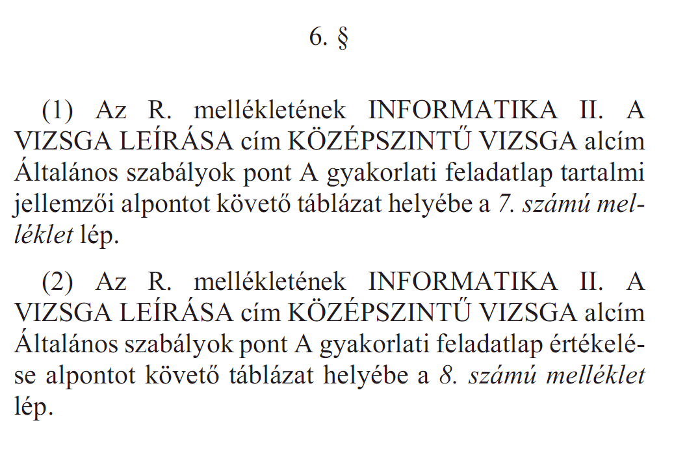
22/2009. (IV. 22.) OKM rendelet

Slide 12
Középszint 2010-től
Témakör | Idő
Szövegszerkesztés | 60 perc
Prezentáció, grafika | 20 perc
Weblapkészítés | 20 perc
Táblázatkezelés | 50 perc
Adatbázis-kezelés | 30 perc
Témakör | Idő
Szövegszerkesztés | 60 perc
Prezentáció, grafika, weblapkészítés | 40 perc
Táblázatkezelés | 50 perc
Adatbázis-kezelés | 30 perc
Témakör | Pont
Szövegszerkesztés | 40 pont
Prezentáció, grafika | 15 pont
Weblapkészítés | 15 pont
Táblázatkezelés | 30 pont
Adatbázis-kezelés | 20 pont
Témakör | Pont
Szövegszerkesztés | 40 pont
Prezentáció, grafika, weblapkészítés | 30 pont
Táblázatkezelés | 30 pont
Adatbázis-kezelés | 20 pont

Slide 13
Köszönöm
a
met!
fig
Reményi Zoltán
remenyi@pataky.hu

